Slide 1
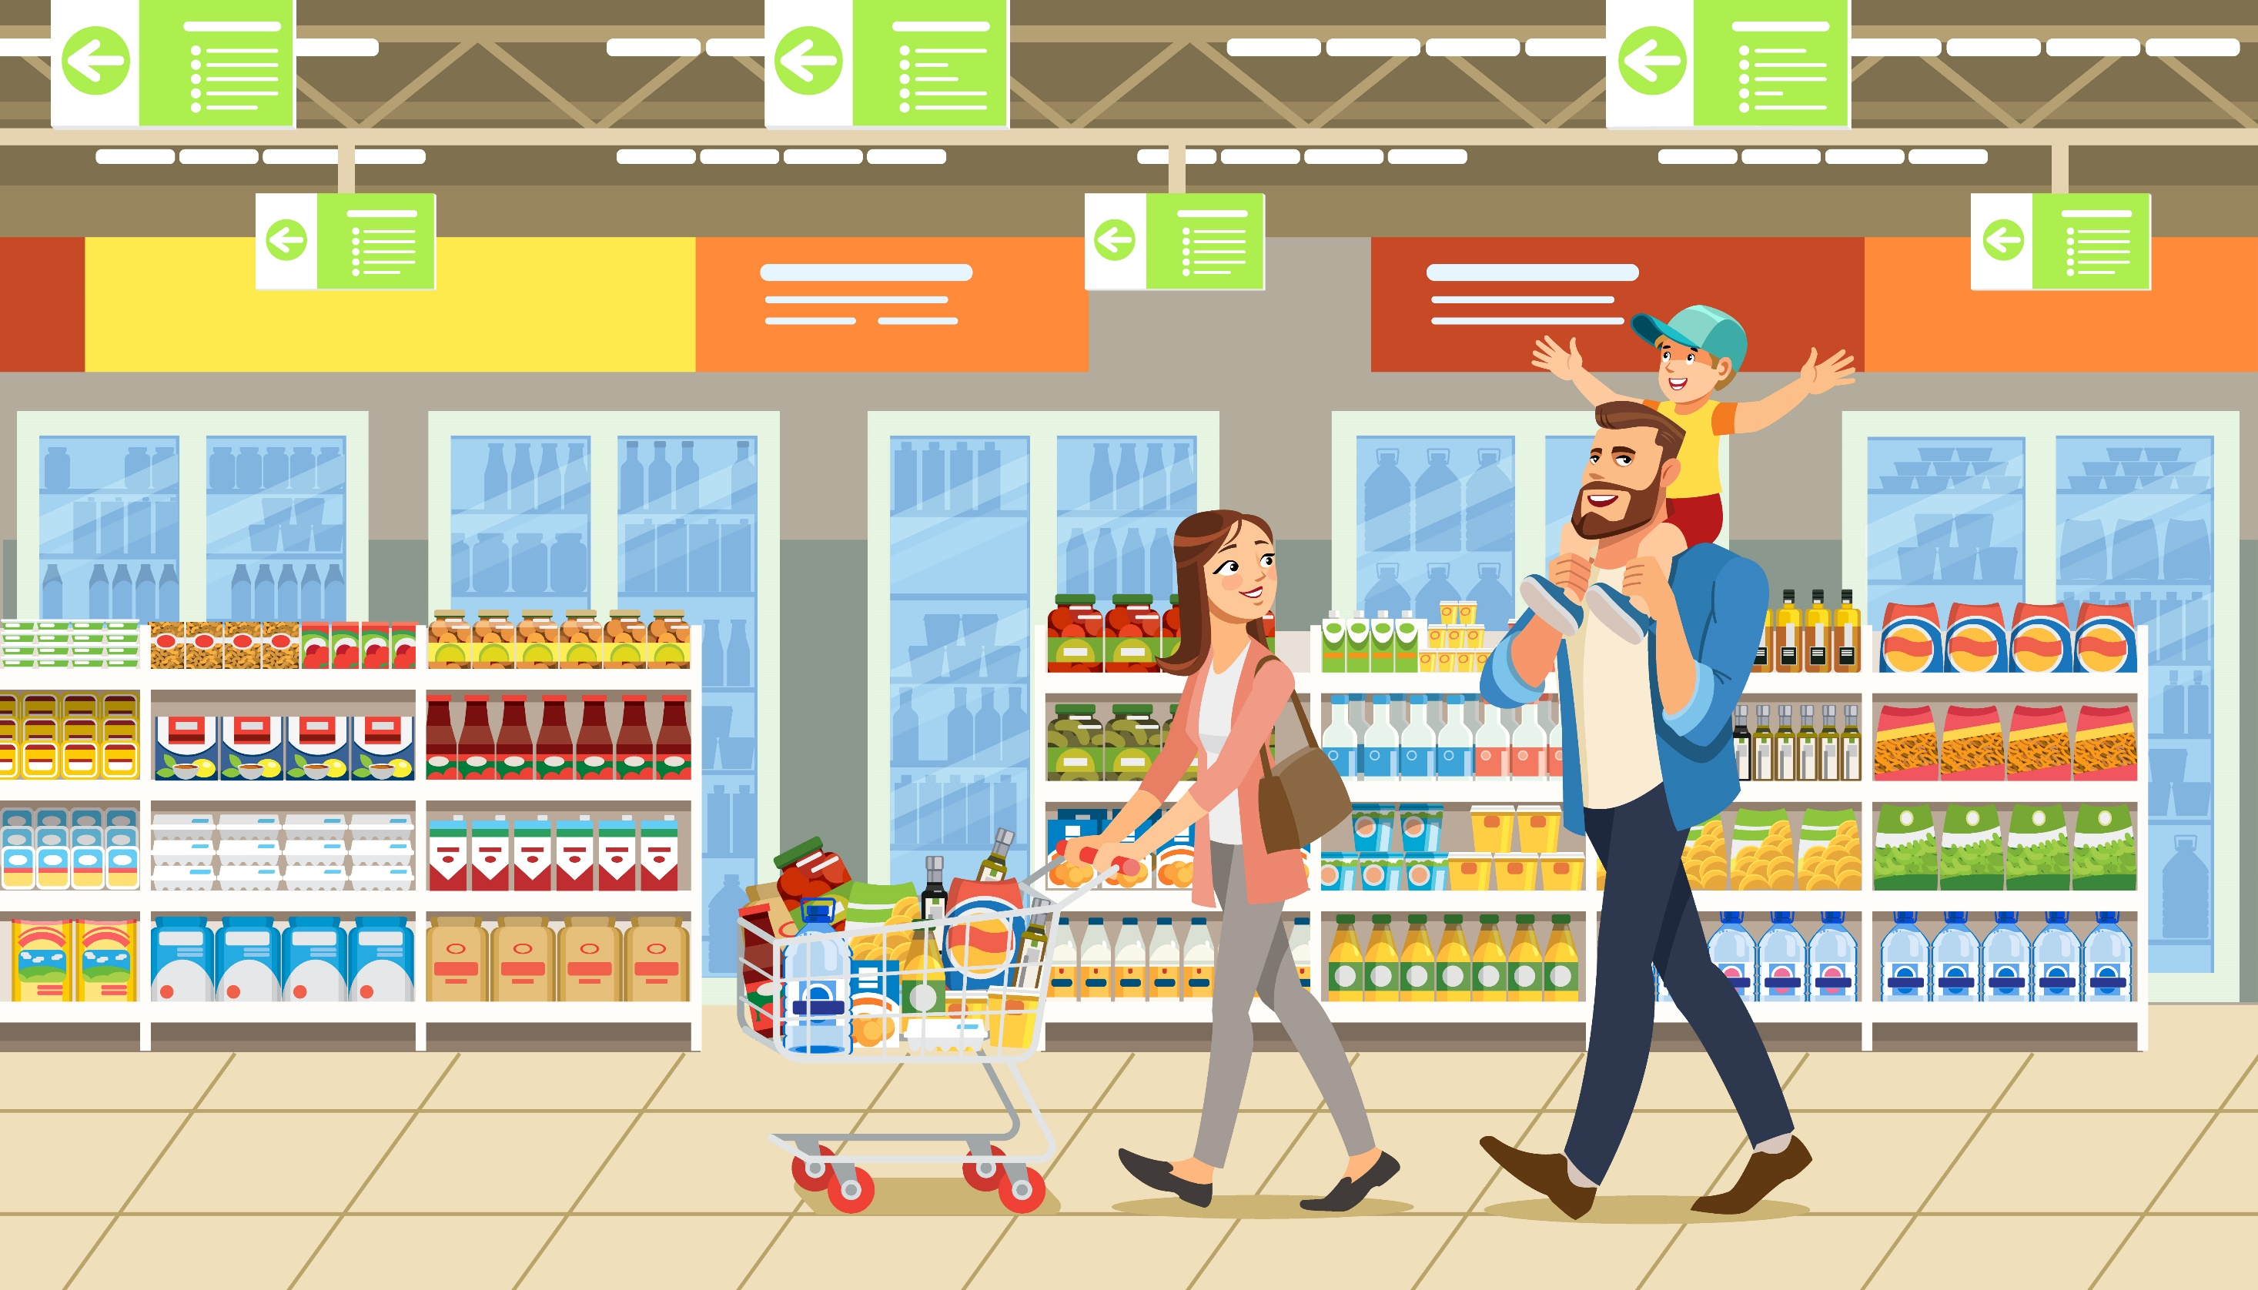
Tự nhiên và Xã hội
BÀI 11
HOẠT ĐỘNG MUA BÁN
HOẠT ĐỘNG MUA BÁN
hàng hóa
hàng hóa
Tiết 2

Slide 2
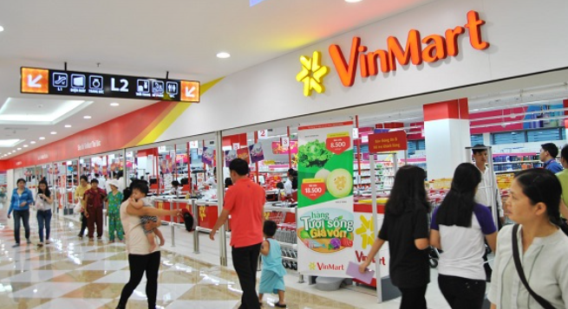
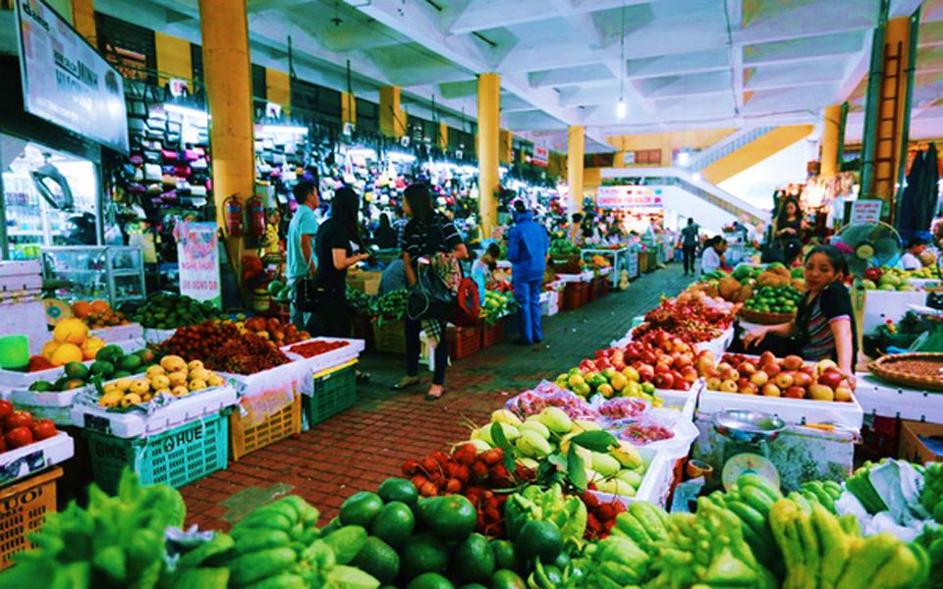
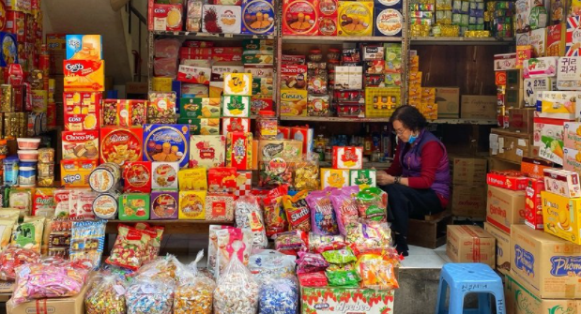

Hoạt động mua bán hàng hóa thường diễn ra ở đâu?
1
Siêu thị
Chợ
Cửa hàng
Chợ nổi

Slide 3
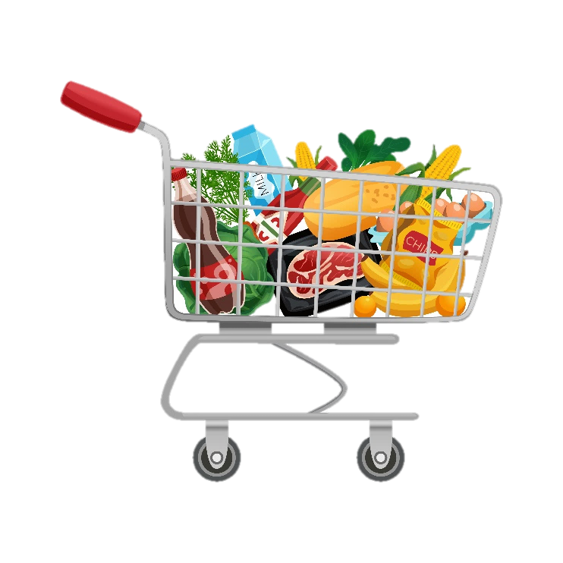

Những điểm khác nhau trong cách trưng bày,
mua, bán hàng hóa ở những nơi đó?
2
Thảo luận nhóm 4
Quan sát hình 1,2,3,4 trang 44, 45 SGK và thực hiện yêu cầu:
Gợi ý:
- Siêu thị trưng bày hàng hóa như thế nào?
- Ở chợ hàng hóa trưng bày ở đâu?
- Chợ nổi hàng hóa sắp xếp thế nào?
- Mua hàng có được lựa chọn và trả giá không?

Slide 4



KẾT LUẬN
- Hoạt động mua bán thường diễn ra ở nhiều địa điểm khác nhau. Ở mỗi nơi có cách trưng bày hàng hóa khác nhau và cách mua bán cũng khác nhau.

Slide 5

Vì sao cần lựa chọn hàng hóa trước khi mua?
3
- Cần lựa chọn hàng hóa cẩn thận trước khi mua để đảm bảo chất lượng, phù hợp giá cả, sở thích và điều kiện của bản thân.

Slide 6

Chuẩn bị cho năm học mới, em cùng các bạn
lập kế hoạch mua đồ dùng học tập:
Hãy kể tên những đồ dùng học tập cần mua.
Lập danh sách mua các loại đồ dùng đó theo thứ tự ưu tiên.
STT | Tên đồ dùng | Số lượng | Nơi mua
1 | Bút viết | 2 | Cửa hàng A
2 | Thước kẻ | 1 | Cửa hàng A
3 | …. | … | ….

Slide 7
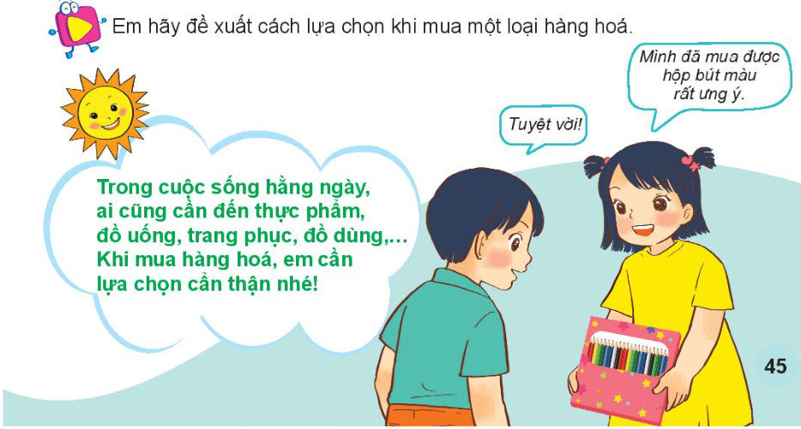

Slide 8


- Hoàn thiện bảng danh sách mua đồ dùng học tập.
- Chuẩn bị bài tiếp theo.

